Slide 1
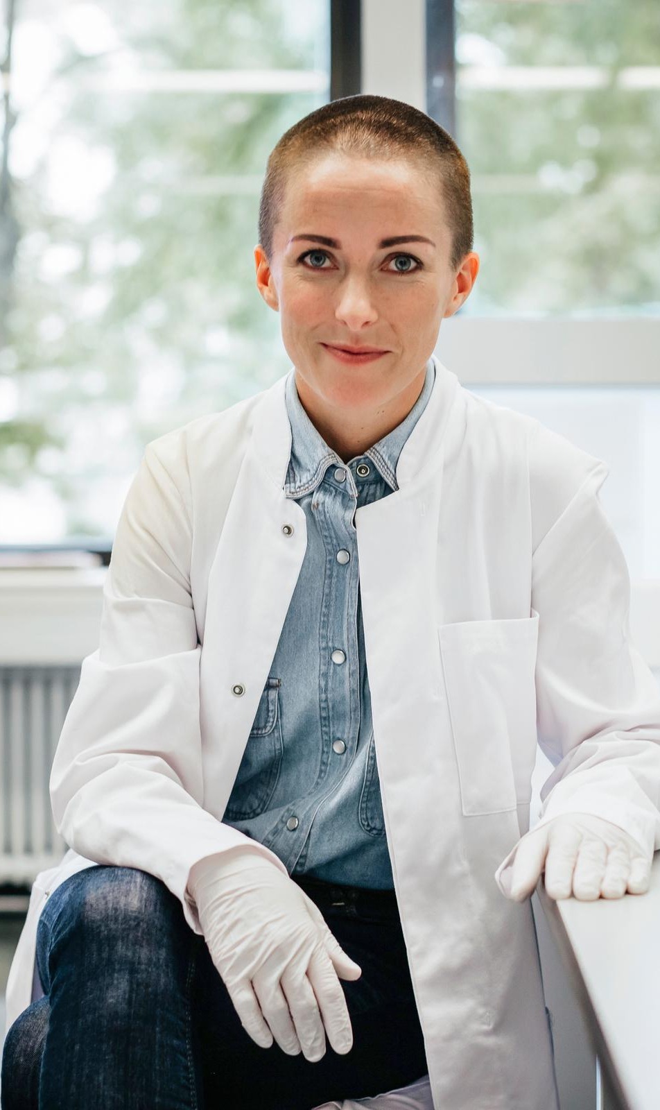
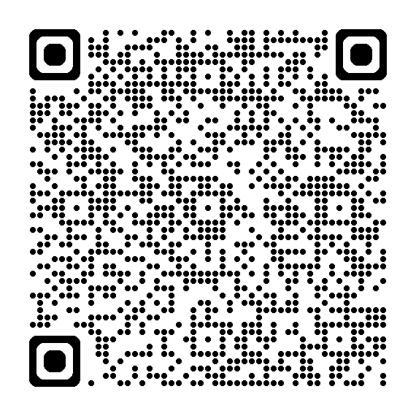
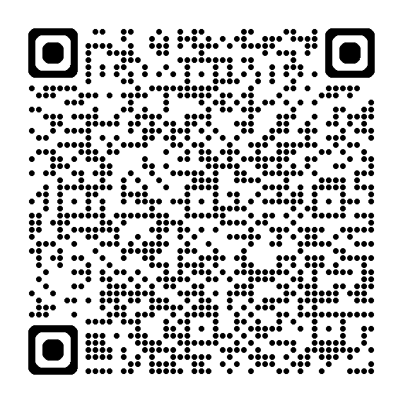
(Pharmazie-)Praktikum Medical in-use, Pharmaceutical Dev. Biologicals Ingelheim I Job-ID: 33481
Mehr Informationen: http://bit.ly/48EA4mT
Anforderung:
Erfolgreich abgeschlossenes 2. Staatsexamen im Pharmaziestudium oder Studierende der Biologie, Biochemie, Chemie, Medizintechnik, Materialwissenschaften, Physik oder einer vergleichbaren Studienrichtung
Erste Erfahrungen in einem Labor oben genannter Fachrichtungen oder abgeschlossene Famulatur
Nicht ganz deins? Weitere Einstiegsjobs: https://lmy.de/UFtt

